Slide 1
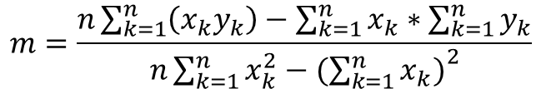


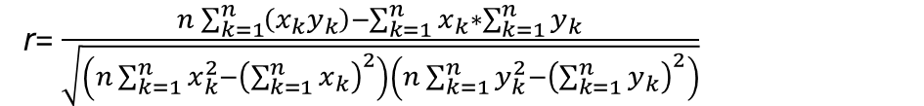
Evolución atlética
Metodología: Mínimos cuadrados
Variables de entrada: float t[]={1,2,3,4,5,6,7},
float x[]={20,26,31,38,45,49,54};
Semana | Peso (kg)
1 | 20
2 | 26
3 | 31
4 | 38
5 | 45
6 | 49
7 | 54
$$m=\frac{n\sum_{k=1}^{n}{\left(x_{k}y_{k}\right)−\sum_{k=1}^{n}{x_{k}∗\sum_{k=1}^{n}{y_{k}}}}}{n\sum_{k=1}^{n}{x_{k}^{2}−{(\sum_{k=1}^{n}{x_{k})}}^{2}}}$$
$$b=\frac{\sum_{k=1}^{n}{y_{k}−m\sum_{k=1}^{n}{x_{k}}}}{n}$$
Variables de salida:
Pendiente m, intersecto b, coeficiente de correlación, peso después de 5 meses.
r= $\frac{n\sum_{k=1}^{n}{\left(x_{k}y_{k}\right)−\sum_{k=1}^{n}{x_{k}∗\sum_{k=1}^{n}{y_{k}}}}}{\sqrt{\left(n\sum_{k=1}^{n}{x_{k}^{2}}−{\left(\sum_{k=1}^{n}{x_{k}}\right)}^{2}\right)\left(n\sum_{k=1}^{n}{y_{k}^{2}}−{\left(\sum_{k=1}^{n}{y_{k}}\right)}^{2}\right)}}$
$$y=mx+b$$

Slide 2
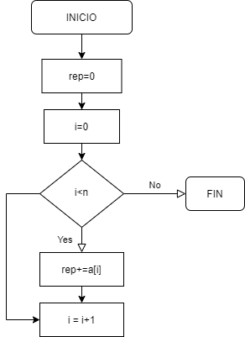

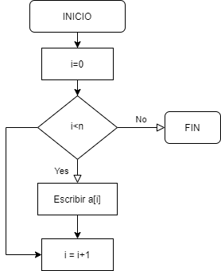
Prototipos de funciones:
void imprimirvector(float a[])
float sumvector (float a[])
Float sumvectormul
(float a1[], float a2[])

Slide 3
void main()
Definir x[],y[], n
Definir prototipos de funciones: imprimirvector(), sumvector(), sumvectormul()
Definir b, m, r
Escribir vector t en pantalla tomando imprimirvector(t)
Escribir vector x en pantalla tomando imprimirvector(x)
Cálculo de m, b y r
Escribir “La recta que mejor aproxima es, x= mt + b, y r”
Definir x1=m*20+b
Escribir x1 el peso que logra levantar el jugador tras 5 meses
Fin void main()
Cálculo de m:
m = (n*sumvectormul(t,x) - sumvector(t)*sumvector(x))/(n*sumvectormul(t,t)- sumvector(t)*sumvector(t));
Cálculo de b:
b = (sumvector(x)-m*sumvector(t))/n;

Slide 4
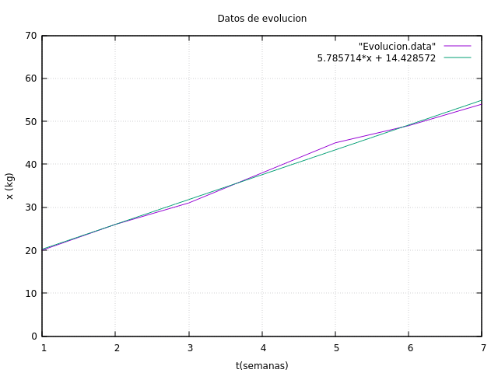
Resultados recta: x = 5.785714 t + 14.428572 Coeficiente de correlación: 0.995297
reset
set title “Datos de evolución”
set xlabel “t(semanas)”
set ylabel “x (kg)”
Set grid
Set data file separator”,”
plot [x=1:7][y=0:70] “Evolución.data” with lines, 5.785714t + 14.428572 with lines
Después de 5 meses, 20 semanas, el atleta logra levantar 130.142853 kg. Es decir que en diez meses logra pasar la prueba.

Slide 5
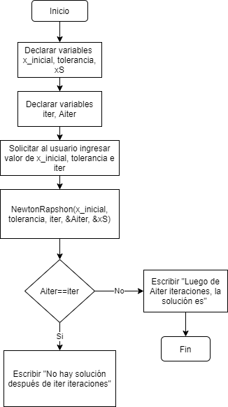
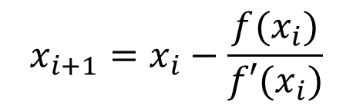

Raíces de f(x)=arcsin(x)
Variables de entrada: x_inicial
tolerancia
iter
Newton-Raphson
Sea f:[a,b] $→$ R una función derivable definida en el intervalo real [a,b], para cada natural i.
Variables de salida:
xS
$$x_{i+1}=x_{i}−\frac{f(x_{i})}{f′(x_{i})}$$

Slide 6
Prototipos de funciones:
void NR(float x0, float tol, int maxi, int *iterac, float *sol)
Definir x_i, x, dif e i=1
Sustituir x_i = x0
Tomar x=x_i-f(x_i)/f’(x_i)
Tomar dif=x-x_i
Si dif < 0 entonces
dif = -dif de lo contrario dif = dif
Fin Si
Mientras dif > tolerancia y i<=maxi pasos siguientes:
Sustituir x_i = x
tomar x=x_i– f(x_i)/f’(x_i)
Tomar dif=x-x_i
Si dif < 0 entonces
dif = -dif de lo contrario dif = dif
Fin Si
Aumentar i=i+1
Fin Mientras
Guardar en la memoria *sol = x, *iterac=i
float f(float x)
devuelve asin(x)
fin float f(float x)
float df(float x)
devuelve 1/sqrt(1-x*x)
fin float df(float x)

Slide 7
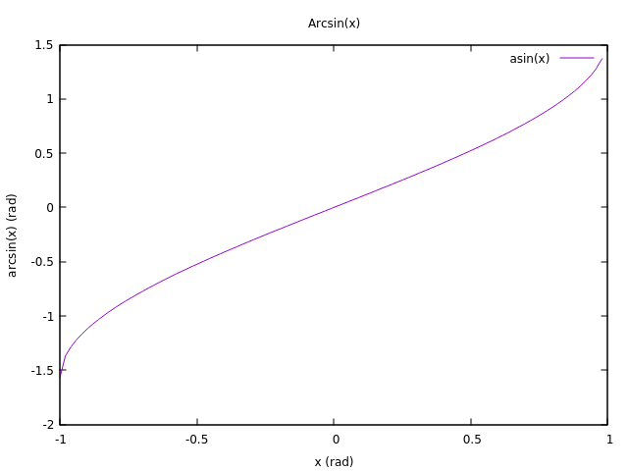
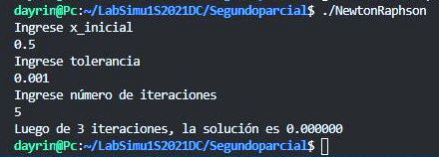
Gnuplot
reset
set title “Arcsin(x)”
set xlabel “x (rad)”
set ylabel “arcsin(x) (rad)”
plot [x=-1:1] asin(x)
Resultados

